Slide 1
Report machine learning for software engineering
Enrico Ciarla - 0309950

Slide 2
Indice
Introduzione
Contesto / Problema / Obiettivo
Progettazione
Creazione del Dataset / Labeling delle Classi / Accuratezza del Dataset
Tecniche di Validazione
Walk Forward
Caso Studio
Feature Selection
Cost Sensitivity
Risultati e discussione
BookKeeper / ZooKeeper

Slide 3
Introduzione – Contesto (1/2)
Il costo dei bug nel software è stimato essere 59.5 miliardi/anno solo negli USA
Il software viene scritto in diversi linguaggi di programmazione, da molteplici persone e su un lungo periodo di tempo per:
Fixare i bug
Aggiungere nuove feature
Migliorare la qualità del codice

Slide 4
Introduzione – Contesto (2/2)
Come prevenire i bug?
Usare tool di analisi statistica (e.g. sonarqube)
Monitorare il technical debt
Come trovare i bug?
Test di unità per testare la corretta funzionalità
CI/CD per fare automaticamente build/test
Code review per trovare bug e controllare la qualità del codice

Slide 5
Introduzione - Problema
Il QA (Quality Assurance) è costoso…
Dato un periodo limitato di tempo, come possiamo prioritizzare le nostre risorse di QA sugli elementi più rischiosi del nostro software?

Slide 6
Introduzione - Obiettivo
Soluzione:
Tecniche di Machine Learning (ML) per la prevenzione dei difetti
Step:
Scegliere il progetto di cui si vuole fare la predizione dei difetti
Ottenere i dati grezzi da Jira e Git
Creare un dataset con diverse metriche relative ad ogni release ed etichettare una classe come buggy oppure no
Pulire il dataset togliendo i dati non affidabili
Usare le tecniche di ML sul dataset per ottenere un predittore
Caso studio sui progetti Apache BookKeeper e ZooKeeper

Slide 7
Progettazione – Creazione del Dataset (1/3)
Sul repository Git per ogni classe in ogni release vengono calcolate le seguenti metriche:
Metrica | Descrizione
Size | LOC
LOC_touched | Somma su ogni revisione di LOC aggiunte+modificate+eliminate
NR | Numero di revisioni
NAuth | Numeri di autori
LOC_added | Somma su ogni revisione di LOC aggiunte
MAX_LOC_added | Il massimo di LOC aggiunte sulle revisioni
AVG_LOC_added | La media di LOC aggiunte
Churn | Somma sulle revisioni di LOC aggiunte-eliminate
MAX_Churn | Il massimo Churn sulle revisioni

Slide 8
Progettazione – Creazione del Dataset (2/3)
Su Jira considerare i ticket ritornati dalla query:
Type == "Bug" AND (status == "Closed" OR status == "Resolved") AND Resolution == "Fixed"
Jira mette a disposizione una entry dove segnare le versioni affette dal bug relativo al ticket (e.g. Affected Versions: 3.2, 3.3, 3.7)
Andare quindi sul repository Git e ricercare il commit relativo al ticket in questione:
Le classi modificate in tale commit vengono segnate come difettose nelle release segnate nel campo Affected Versions

Slide 9
Progettazione – Creazione del Dataset (3/3)
Problema
Non sempre il campo Affected Versions è disponibile
Soluzione
Utilizzare un metodo per fare il labeling delle Affected Versions quando il campo non è disponibile

Slide 10
Progettazione – Labeling delle Classi (1/4)
Da Jira abbiamo le seguenti informazioni
Data di creazione del ticket
Data di chiusura del ticket (fix)
Possiamo quindi andare su Git ed ottenere
Opening Version (versione successiva alla creazione del ticket)
Fixed Version (versione successiva al commit del fix)
Come troviamo l’Injected Version?
V 3.3
(Release 10)
V 3.4
(Release 11)
V 3.5
(Release 12)
Ticket Creation
Fix Commit
IV
OV
FV
AV
Esempio di ciclo di vita di un difetto: Injected Version (IV),
Opening Version (OV), Fixed Version (FV), Affected Versions (AV)

Slide 11
Progettazione – Labeling delle Classi (2/4)
Non possiamo sapere quante versioni occorrono tra l’IV e l’OV
Proportion method
Intuizione: se è ampio il tempo tra OV e FV, lo sarà anche quello tra IV e FV
P = (FV-IV) / (FV-OV)
Predicted IV = FV – (FV-OV)*P
Per calcolare P nel caso studio è stato usato l’approccio incremental
P viene calcolato come media dei bug fixati nelle versioni precedenti

Slide 12
Progettazione – Labeling delle Classi (3/4)
Alla fine dei passaggi descritti dovremmo avere un dataset (file .csv) con le seguenti colonne:
Release
Class
Size
LOC_touched
NR
Nauth
LOC_added
MAX_LOC_added
AVG_LOC_added
Churn
MAX_Churn
Buggy (yes/no)

Slide 13
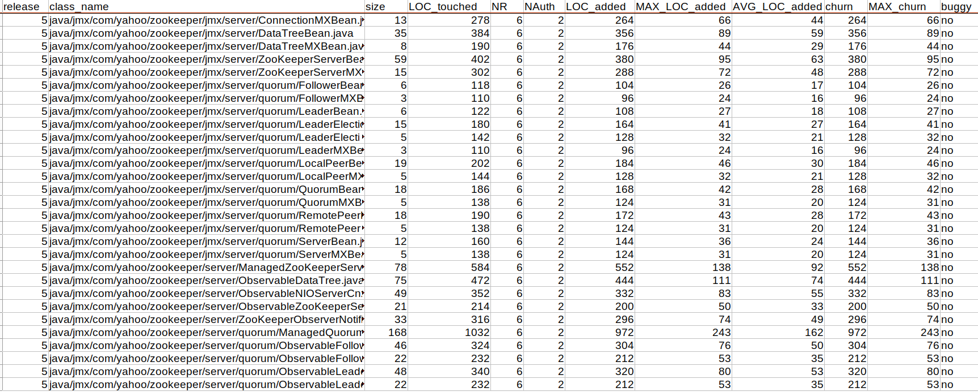
Progettazione – Labeling delle Classi (4/4)

Slide 14
Progettazione – Accuratezza del dataset
Il classificatore è l’algoritmo che ci aiuterà a classificare la nostra classe come buggy oppure no
Questo diventa più accurato più accurati sono i dati che gli diamo in pasto
Se in input gli diamo dati sbagliati, le sue previsioni saranno sbagliate
Snoring: una classe è snoring quando è affetta solo da difetti che non sono ancora stati fixati (FN)
Per questo togliamo dal dataset la metà delle release più giovani, in quanto sono più probabilmente affette da snoring

Slide 15
Tecniche di Validazione
Obiettivo: addestrare un classificatore con il nostro dataset in modo da poter predire le classi difettose
Ma quale modello è più accurato in un determinato contesto?
Possiamo usare una tecnica di validazione e vedere quale classificatore si comporta meglio in determinati casi
Nel nostro caso abbiamo bisogno di una tecnica di validazione per le time-series, questo perché l’ordine dei dati conta
Infatti non sarebbe corretto usare difetti in release future per predire difetti in release passate
Per esempio, per predire la release 10 vogliamo usare dati che cronologicamente vengano prima della release 10

Slide 16
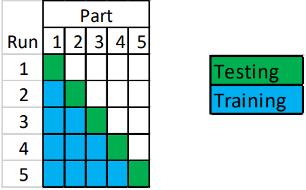
Walk Forward
Il dataset viene diviso in parti.
Una parte è la più piccola unità ottenibile che non può essere ulteriormente ordinata
Ora le parti vengono ordinate cronologicamente, e ad ogni esecuzione tutti i dati che vengono prima della parte da predire vengono usati come training set e la parte da predire come testing set
L’accuratezza del modello è calcolata come media sulle esecuzioni

Slide 17
Caso Studio
Per il caso studio sono state comparate le metriche di performance di tre classificatori:
RandomForest
NaiveBayes
Ibk
Utilizzando come tecnica di validazione Walk Forward
Per migliorare le performance dei classificatori sono poi usate tecniche di feature selection e cost sensitivity

Slide 18
Feature Selection
Sono tecniche che cercano di ridurre le colonne da dare in input al classificatore
Lo scopo è quello di cercare di ridurre il costo del learning e fornire una migliore qualità di dati
Esistono due approcci principali: filtro e wrapper
Per il caso studio è stato scelto l’approccio con il filtro
Gli approcci a filtro sono indipendenti dal classificatore che viene usato
La logica che viene usata è quella di selezionare feature che abbiano un’alta correlazione con la variabile che si predice e una bassa correlazione con le altre variabili
Quindi si vuole massimizzare la correlazione con la variabile da predire e minimizzare la correlazione interna tra le varie feature

Slide 19
Cost Sensitivity
L’idea da cui parte questa tecnica è che non tutti gli errori sono uguali
Nei normali classificatori viene predetto il caso positivo se la probabilità è maggiore del 50%, mentre viene predetto il negativo se la probabilità è minore del 50%
Nel nostro caso farsi scappare una classe buggy e classificarla come non buggy (FN) e molto più costoso di classificare una classe non buggy come buggy (FP)
Quindi vogliamo cambiare la percentuale del 50%; questo è quello che fa l’approccio di thresholding
Assegniamo un costo ad ogni tipo di errore
La threshold è CFP/(CFN+CFP)
Nel nostro caso consideriamo CFN = 10 * CFP
TP | FN
FP | TN
0 | CFN
CFP | 0

Slide 20
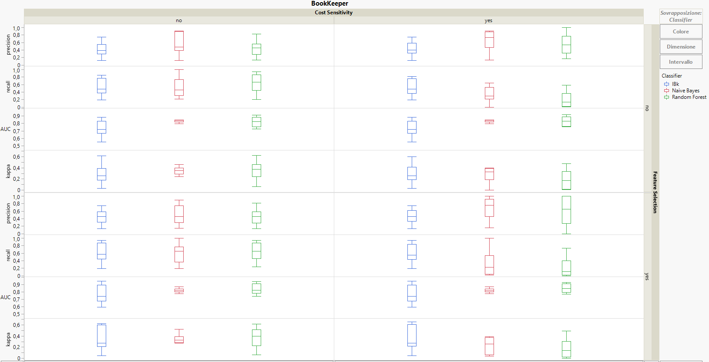
Risultati - BookKeeper

Slide 21
Risultati – Discussione - BookKeeper
Ibk
La tecnica di Cost Sensitivity non ha portato particolari migliorie alle metriche
La tecnica Feature Selection ha portato un evidente miglioramento ai punti della distribuzione sopra la mediana, infatti in tutte le metriche la parte superiore della scatola è più alta
Ricordiamo che Feature Selection riduce anche il costo del learning, quindi usarla in questo caso è sicuramente una scelta ottimale
Applicare Feature Selection + Cost Sensitivity da gli stessi effetti della sola Feature Selection
Naive Bayes
Cost Sensitivity migliora sensibilmente la precision, mentre peggiora le altre metriche
Feature Selection migliora precision e recall, mentre peggiora di poco AUC e kappa
Cost Sensitivity + Feature Selection migliorano molto la precision, ma peggiora le altre metriche
Anche in questo caso Feature Selection sembra un buon compromesso tenendo conto il costo di learning
Random Forest
Cost Sensitivity porta dei peggioramenti evidenti su recall e kappa e lascia sostanzialmente uguali precision e AUC
Feature Selection non evidenzia nessuna migliora sulle metriche, tuttavia teniamo sempre in conto il costo del learning
Cost Sensitivity + Feature Selection porta peggioramenti su recall e kappa mentre amplia la distribuzione della precision, anche nella parte bassa della distribuzione, quindi non è un miglioramento

Slide 22
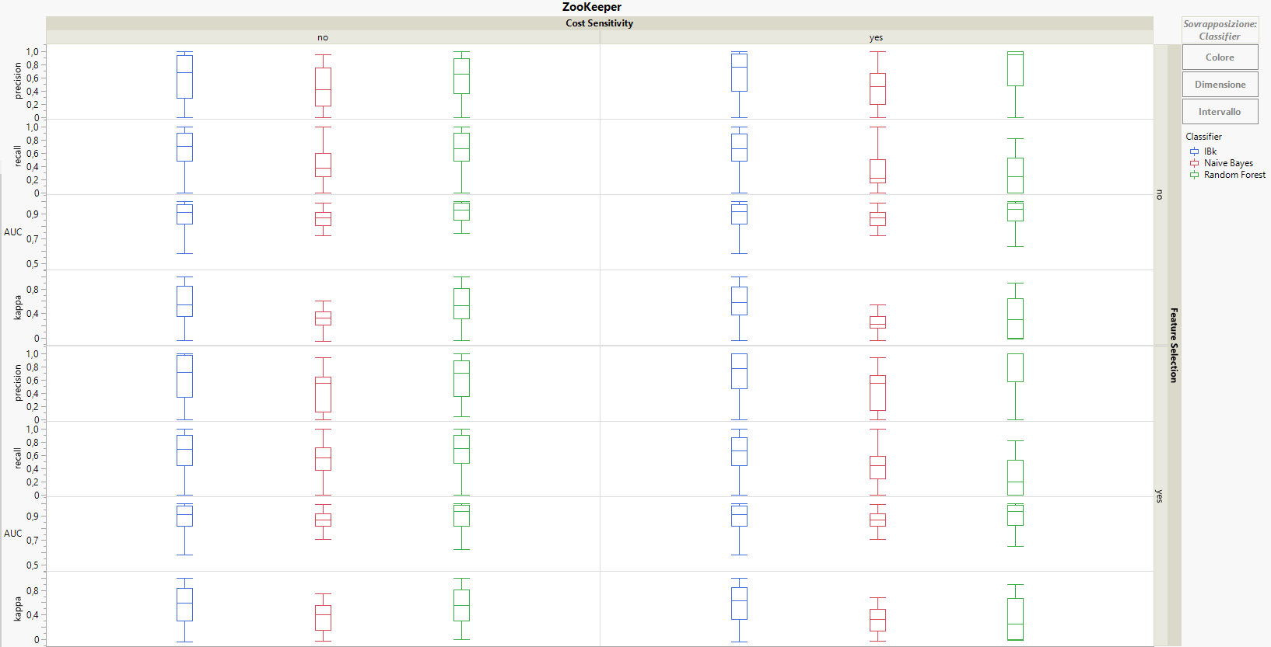
Risultati - ZooKeeper

Slide 23
Risultati - Discussione - ZooKeeper
Ibk
Cost Sensitivity non ha alcun effetto sulle metriche
Feature Selection migliora di poco la precision e il costo del learning
Cost Sensitivity + Feature Selection migliora ulteriormente la precision; in questo caso sembra essere la tecnica migliore
Naive Bayes
Cost Sensitivity peggiora le metriche
Feature Selection migliora precision e recall, infatti le mediane sono più alte
Cost Sensitivity + Feature Selection da più o meno gli stessi risultati della sola Feature Selection
Random Forest
Cost Sensitivity in questo caso aumenta di tanto la precision, infatti una mediana di circa 0,90 significa che la metà delle volte ha performato più di 0,90; tuttavia peggiora le altre metriche
Feature Selection migliora di poco la precision
Cost Sensitivity + Feature Selection da gli stessi effetti della sola Cost Sensitivity, alzando ulteriormente la mediana sulla precision
Feature Selection sembra essere la tecnica che si comporta meglio in questo caso

Slide 24
Link sonarcloud
Codice per la creazione del dataset:
https://sonarcloud.io/project/overview?id=Metallord97_DatasetCreator
Codice per fare la valutazione tramite Walk Forward:
https://sonarcloud.io/project/overview?id=Metallord97_DatasetAnalyzer

